Slide 1
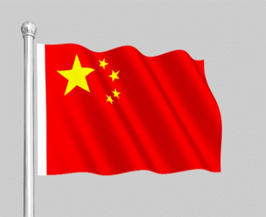
升国旗
银厂小学:刘光凤

Slide 2

教学目标：
1、复习巩固汉语拼音，学会本课7个生字，两条绿线内的7个生字只识不写，认识2种笔画，理解由生字组成的词语。（重点）
2、能正确、流利、有感情地朗读课文和背诵课文。（重点)
3、知道五星红旗是我国的国旗，产生热爱五星红旗，热爱祖国的思想感情。（难点）

Slide 3
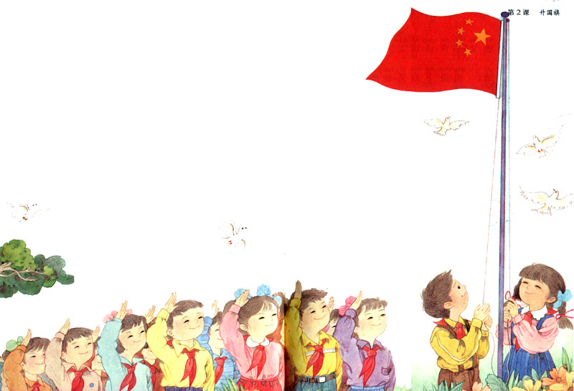
他们在干什么？
升国旗

Slide 4
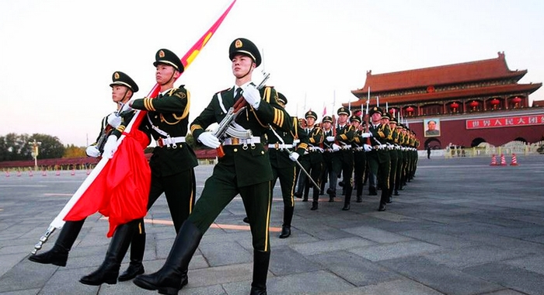
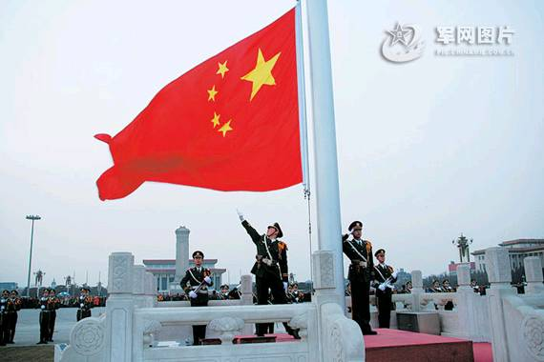

Slide 5
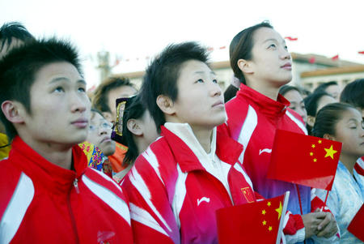
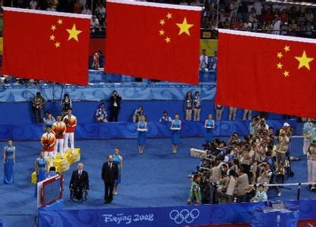
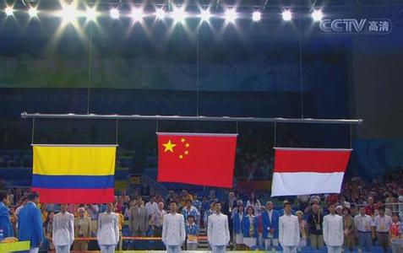
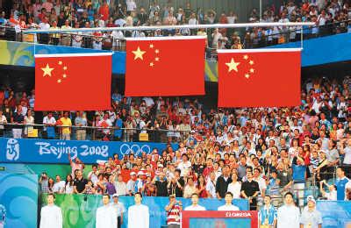

Slide 6

这是什么旗？
五星红旗
guó qí
国 旗

Slide 7

2 升国旗
wŭ xīng hóng qí
五 星 红 旗，
Wŏ men de guó q í
我 们 的 国 旗 。
guó gē shēng zhōng
国 歌 声 中 ,
gāo gāo shēng q ĭ
高 高 升 起 。
wŏ men l ì zhèng
我 们 立 正，
xiàng nín jìng l ĭ
向 您 敬 礼。

Slide 8
2 升国旗
看一看，画一画，课文有几句话？
wǔ xīnɡ hónɡ qí
五 星 红 旗，
wǒ men de ɡuó qí
我 们 的 国 旗。
ɡuó ɡē shēnɡ zhōnɡ
国 歌 声 中,
ɡāo ɡāo shēnɡ qǐ
高 高 升 起。
wǒ men lì zhènɡ
我 们 立 正，
xiànɡ nín jìnɡ lǐ
向 您 敬 礼。

Slide 9
第一句话
xīnɡ qí
五 星 红 旗，
我 们 的 国 旗。
wǒ men de
我们的国旗是什么样子的？
怎么读第一句才能让人知道五星红旗是我们的国旗呢？
升国旗时，我们还能听到什么？

Slide 10

第二句话
ɡē shēnɡ zhōnɡ
国 歌 声 中，
高 高 升 起。
ɡāo ɡāo shēnɡ qǐ
在国歌声中，鲜艳的五星红旗升得多高啊！飘扬在祖国的蓝天上。

Slide 11
第三句话
每周一我们升国旗都会做什么？
wǒ men lì zhèng
我 们 立 正，
向 您 敬 礼。
xiàng ní jìng lǐ
向国旗立正，向国旗敬礼，表示我们尊敬国旗、热爱祖国。
“您”是指谁？为什么用“您”？

Slide 12
guó qí gē qǐ
国 旗 歌 起
nín jìng lí
您 敬 礼

Slide 13
学习生字
men
shēng
wǒ
zhōng
升
我
们
中
上升
我们
我们
正中
l ì
zhèng
xiàng
立
正
向
中立
正中
方向

Slide 14
shēnɡ
升
上升
升起
升旗

Slide 16
wǒ
我
我们
自我
我的

Slide 18
men
们
我们
人们
他们

Slide 20
zhōng
正中
中心
中国
中间
中

Slide 22
l ì
立
立正
中立
自立
起立

Slide 24
zhèng
正
立正
正中
正好

Slide 26
xiàng
向
向上
一向
方向

Slide 28
2 升国旗
朗读课文:
五 星 红 旗，
我 们 的 国 旗。
国 歌 声 中,
高 高 升 起。
我 们 立 正，
向 您 敬 礼。

Slide 29
学习了课文，我们知道五星红旗是（ ）。在国歌声中，（ ），升国旗时，我们要（ ），（ ）。
我们的国旗
高高升起
立正
敬礼

Slide 30
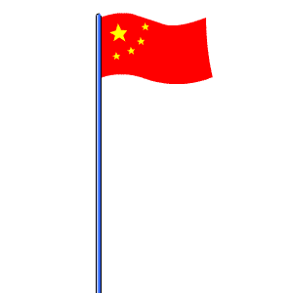
国旗是中华人民共和国的象征，热爱国旗就是热爱祖国。五星红旗高高飘扬，国歌令人奋进，我自豪：“我是中国人！”
送一句话给国旗：
五星红旗，

Slide 31
课文总结
什么旗是我们的国旗？
五星红旗是怎样升起的？
升国旗时，应当怎样？

Slide 32
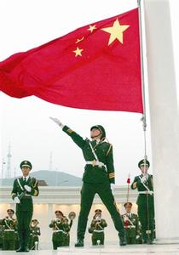
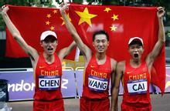
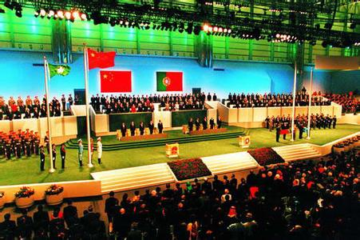
你还在什么地方，什么场合见过升国旗？
重大节日，会议，运动员获奖，开学第一天，重要活动等都要升国旗。
国旗班升旗
运动员夺冠
澳门回归

Slide 33
同学们再见

Slide 34
教学反思：

